Slide 1

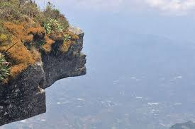
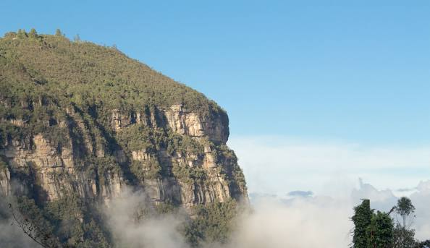


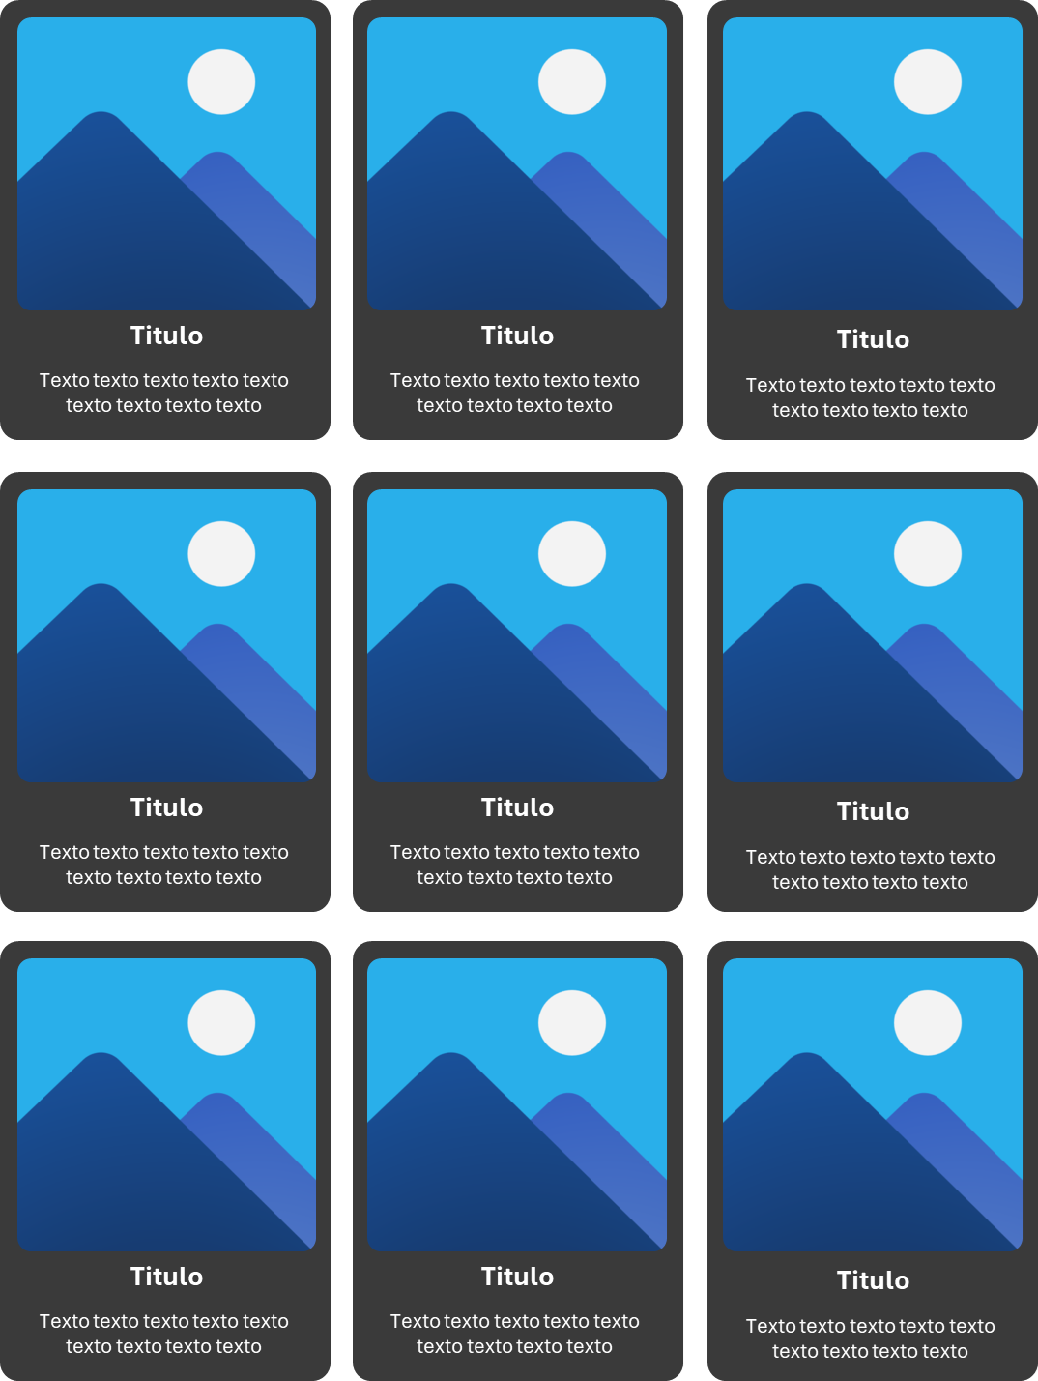
Choachí
Categorías
Sitios más visitados
Aviturismo
User 1
Historias
User 2
Gatronomia
User 3
Fiestas
Titulo
Titulo
Titulo
User 4
Galerias
Texto texto texto texto texto texto texto texto texto
Texto texto texto texto texto texto texto texto texto
Texto texto texto texto texto texto texto texto texto
User 5
Mapas
User 6
Ecosistemas
User 7
Deportes
User 8
Alojamiento
User 9
Transporte
User 10
Categoria
Categoria
Categoria

Slide 2
Nav
Choachi.ico
Gatronmia
Actividades
Ecosistemas

